Slide 1
Личность и Государство
Государственное профессиональное автономное
Образовательное учреждение Краснодарского края
«Новороссийский колледж строительства и экономики»
Презентация на тему:
«Личность и государство»
Для специальностей « Социально – экономических дисциплин»
Андреева.Р.А

Slide 2
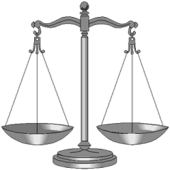
Отношения личности и государства строятся на установлении такого баланса, при котором:
• личность имела бы возможность беспрепятственно развивать способности, удовлетворять права, свободы и законные интересы;
• государство получало бы признание и поддержку своей деятельности со стороны личности, выполняющей свои обязанности и несущей ответственность за их невыполнение.

Slide 3

Все обилие теорий и взглядов, существовавших в истории мысли касающихся соотношения «государство — личность», можно свести к двум подходам
1) индивидуалистический, личностный, гуманистический (естественно-правовой подход). Этот подход исходит из понимания личности как цели, государства — как средства для достижения цели. Его содержание — права принадлежат человеку от природы.

Slide 4
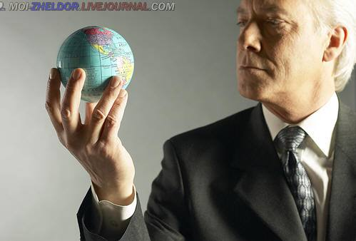
Он владеет ими независимо от государства. Эти права неотъемлемы. Задача государства и общества состоит в том, чтобы соблюдать эти права, не допускать их нарушения; создавать условия для их реализации. Конкретное содержание и объем прав изменяются и расширяются по мере развития общества, сами же фундаментальные права остаются неизменными;

Slide 5
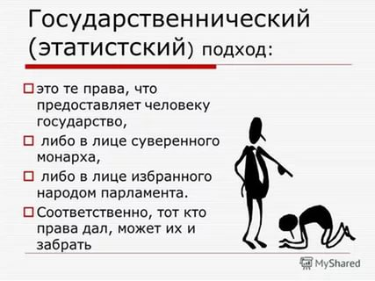
Следующий подход:
2) государственнический, этатический (юридико-позитивистский). Этот подход исходит из понимания государства как цели, а личности — средства для достижения цели.

Slide 6
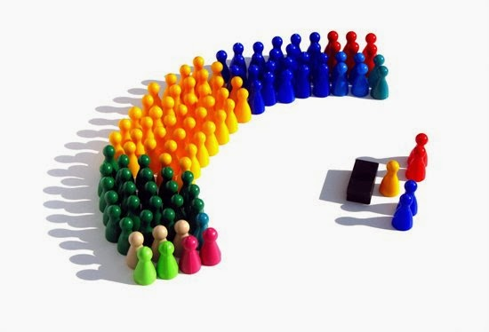
Его содержание — свои права человек получает от общества и государства, природа этих прав патерналистская; государство — источник и гарант прав человека благодаря закреплению их в законе; право и закон не имеют существенных различий; права личности изменяются в зависимости от государственной целесообразности и возможности.

Slide 7
Государство- организация общества, располагающая специальными механизмами управления и принуждения, устанавливающая правовой порядок на определённой территории, и обладающая суверенитетом.
Один из основных признаков социального правового государства — связанность государства правом — следует понимать так, что права граждан не являются дарованными государством, а имеют собственное обоснование. Они объективно существуют от рождения человека и неотчуждаемы от него. Поэтому отношения личности и государства должны строиться на основе их связанности взаимными правами, обязанностями и ответственностью. Как гражданин ответствен перед государством, так и государство ответственно перед гражданином.

Slide 8
Государство :
1. Гарантирует каждому информацию о его правах и свободах;
2. Берет на себя обязанность обеспечить права своих граждан и обеспечивает их реальное осуществление;
3. Предоставляет гражданину свободу проявить себя во всех областях социально-политической жизни, за исключением сфер, прямо оговоренных в законе;
4. Не вправе ограничивать права и свободы гражданина, кроме случаев, прямо предусмотренных законом;
5. Не вправе привлекать к ответственности граждан за отказ давать показания или объяснения в отношении себя, членов семьи или близких родственников, круг которых определен законом;

Slide 9
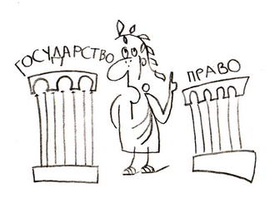
6. Не вправе дважды привлекать гражданина к юридической ответственности одного вида за одно и то же правонарушение;
7. Гарантирует защиту судом прав и свобод человека и гражданина; |
8. Действует исключительно в рамках закона, имеет установленные конституцией четкие пределы своих полномочий;
9. Ответственно за неправомерные действия должностных лиц: превышение власти, злоупотребление служебным положением.

Slide 10
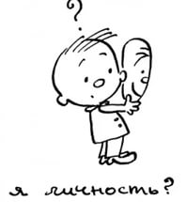
Личность- это результат социального становления индивида, путем преодоления трудностей и накопления жизненного опыта.
Личность, являющаяся гражданином государства, в свою очередь, не только реализует права, но и имеет обязанности перед государством и своими согражданами, несет ответственность за их невыполнение:

Slide 11

• пользуется предоставленными ей правами в определенных рамках, установленных законом;
• каждой из ее свобод соответствует обязанность, ибо пользование свободой предполагает воздержание других лиц от препятствующих этому действий. С целью защиты интересов других граждан и общества некоторые ее действия ограничиваются законом;
• осуществляется ответственность любого гражданина, независимо от его должности и общественного положения, за нарушение конституции и законов и т.п.

Slide 12
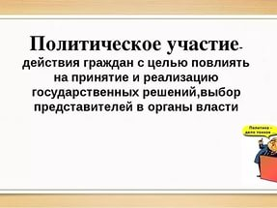
У личности есть формы политического участия :
1.Голосование на выборах
2.Контакт с политиками
3.Участие в митингах и демонстрациях
4.Денежные взносы
5.Членство в политических партиях
6.Отправление писем политическим лицам

Slide 13
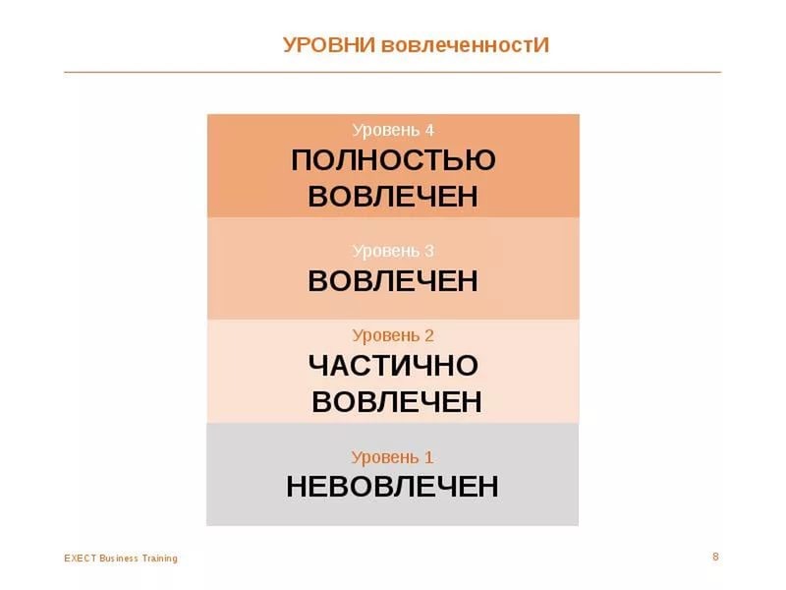
Уровни вовлеченности в политическую деятельность:
1.Слой политических лидеров
2.Слой искателей политической карьеры
3.Заинтересованный в политике слой
4.Незаинтересованный слой населения

